Slide 1
넘파이 모듈의 자료형 이해하기
Chapter 6

Slide 2
dtype으로 자료형 객체 생성하기

Slide 3
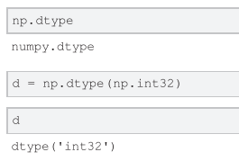
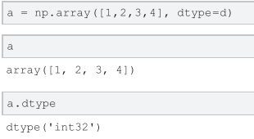
dtype 클래스 알아보기
다차원 배열의 자료형을 관리하는 클래스가 dtype 입니다. 이 클래스로 객체를 만들어서 관리합니다. 배열을 생성할 때 자료형 클래스가 dtype 인자에 전달됩니다.

Slide 4
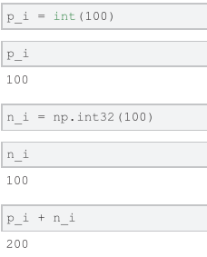
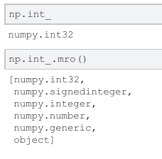
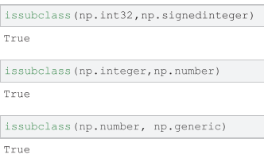
자료 클래스 알아보기
넘파이 모듈의 대표적인 정수 클래스는 np.int_ 입니다. 이 클래스는 기본으로 int32입니다. 이 클래스의 상속관계를 mro 메소드로 확인할 수 있습니다

Slide 5
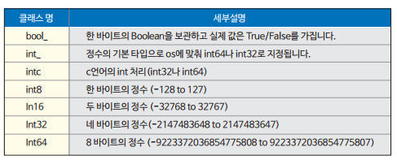
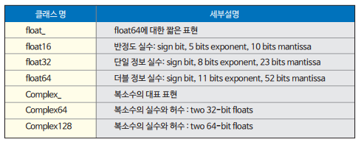
정수/실수 자료형
정수와 실수, 복소수를 처리하는 자료형들입니다.

Slide 6
날짜 자료형

Slide 7
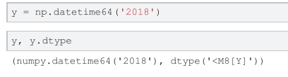
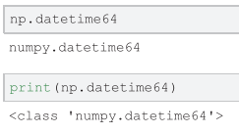
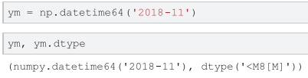
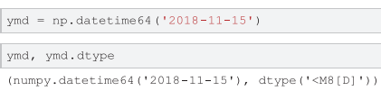
날짜 자료형 1
날짜는 년도(Y), 월(M), 일(D) 등의 기준을 만듭니다. 그 다음에 시간이 있으면 시, 분, 초 등을 넣어서 만들 수 있습니다.

Slide 8
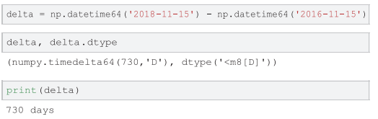
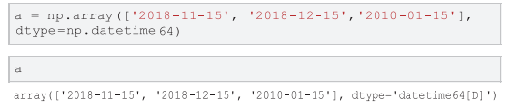
날짜 자료형 2
리스트에 날짜를 넣고 배열로 변경이 가능합니다. 또한 두 날짜간의 일자를 계산하는 빨셈연산도 있습니다,

Slide 9
문자 자료형

Slide 10
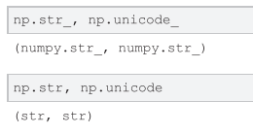
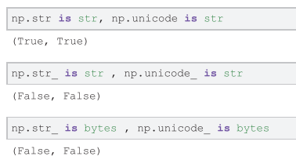
문자 자료형
문자열도 하나의 자료형이 자료형입니다. 파이썬에는 두 종류의 문자열이 유니코드와 바이트가 있습니다.

Slide 11
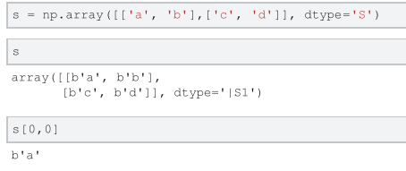
문자 자료형 : 바이트 문자열
다차원 배열의 원소가 문자열일 경우 dtype=‘S’로 처리하면 문자열 앞에 b가 붙어서 바이트 문자열로 처리됩니다.

Slide 12
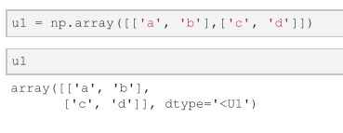
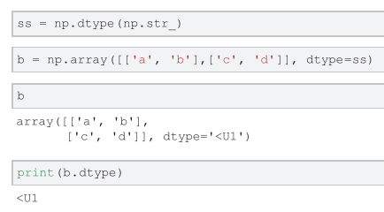
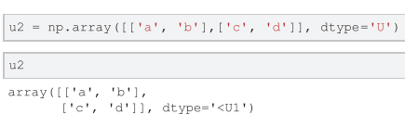
문자 자료형 : 문자열
다차원 배열의 원소가 문자열일 경우 dtype=‘U’, np_str_ 등으로 처리하면 일반적인 문자열로 처리됩니다.

Slide 13
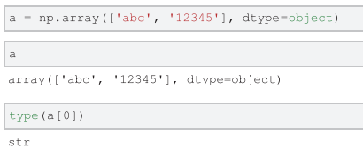
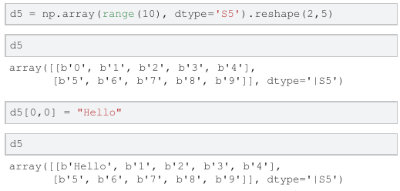
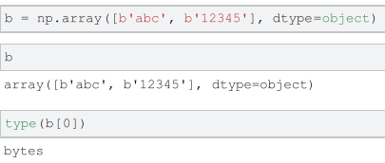
문자 자료형 처리
다차원 배열의 자료형은 파이썬 문자열을 처리하는 자료형은 object입니다.
다차원 배열을 만들 때 문자의 길이에 따라 문자열을 수정할 수 있습니다.

